Slide 1
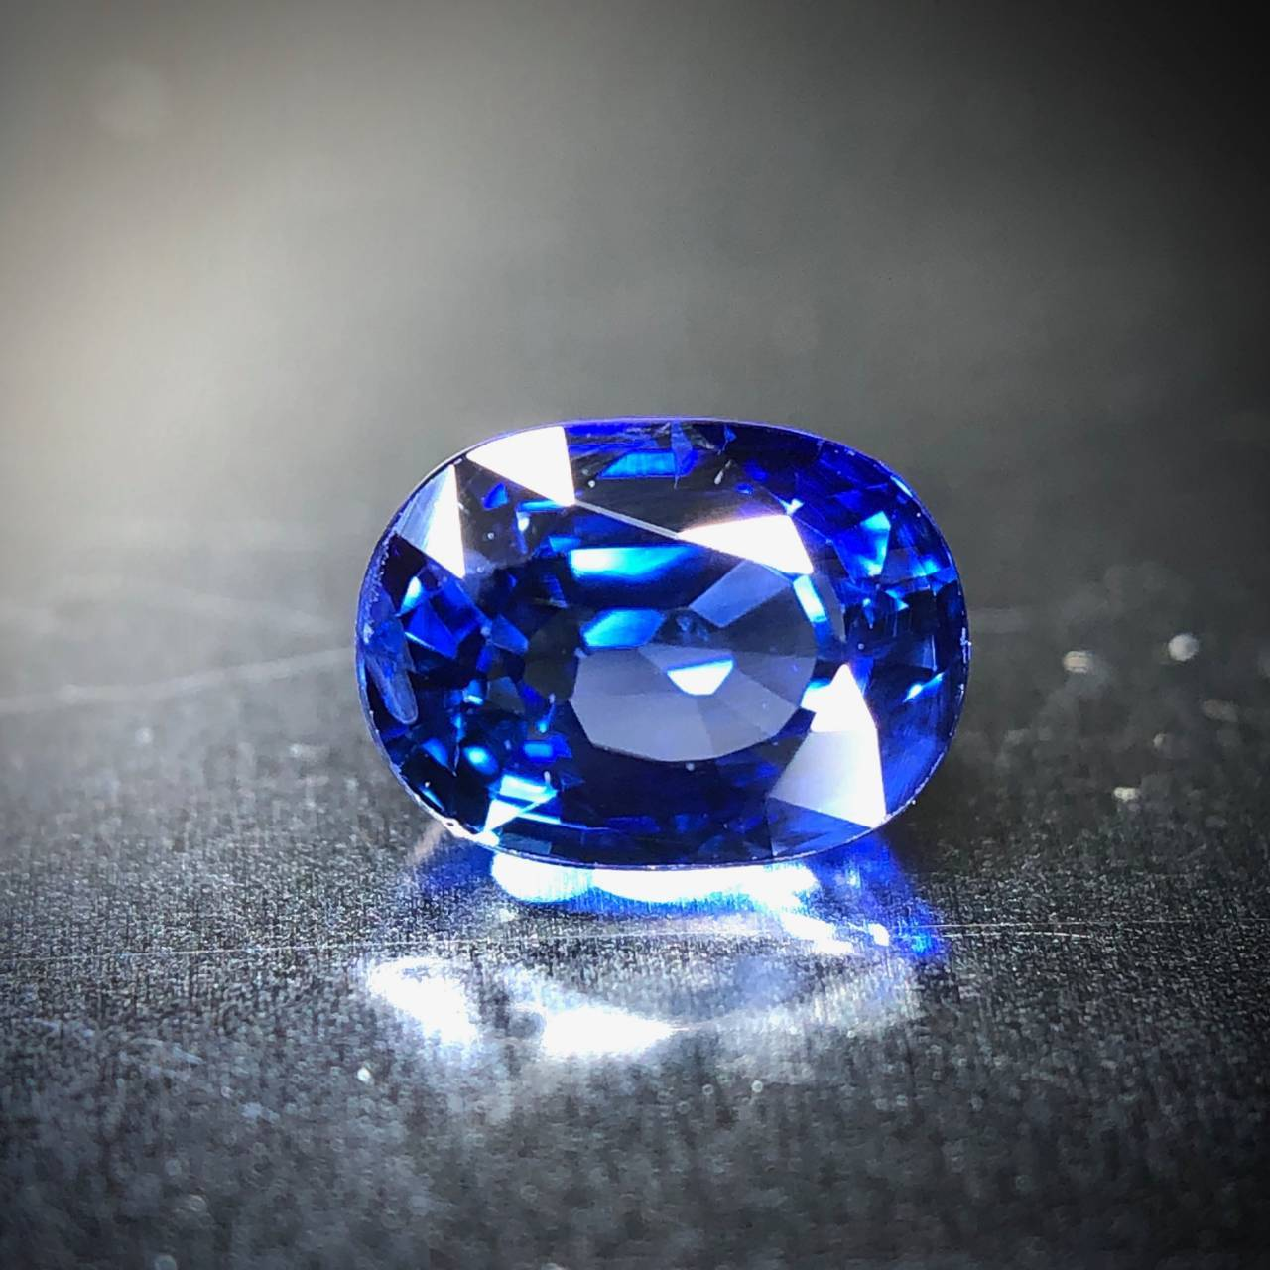
華瑞絲俱樂部 HARIS
華株式會社 · 企業與會員生態

Slide 2
品牌精神
Discover the brilliance and stories of precious gemstones.
Embrace the Light of Hope
H = Hope｜R = Radiance
HARIS 傳遞希望與光輝

Slide 3
服務通路
官方網站與會員平台
行動裝置瀏覽
線下活動與展示

Slide 4
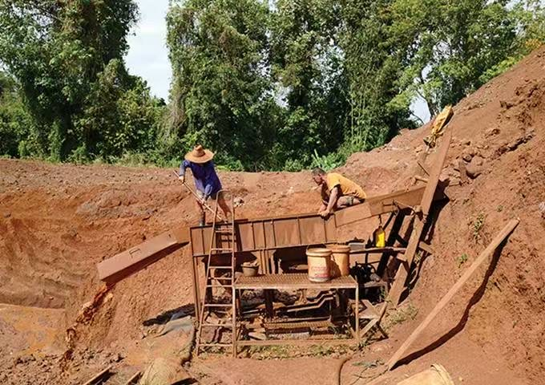
集團事業版圖
礦山 · 藍寶石開採與溯源
華健康 · 醫美與保養品
不動產布局
華投資會社 · 金融科技與資訊工具

Slide 5
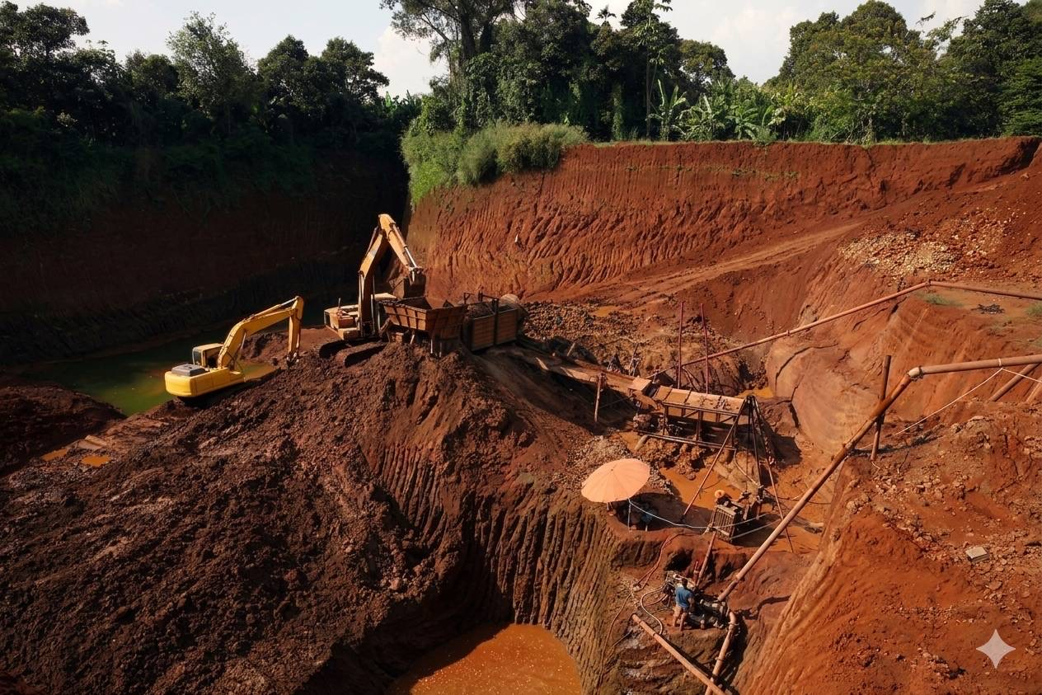
藍寶石與產地
產地開採與洗選作業
斯里蘭卡礦區合作開發

Slide 6
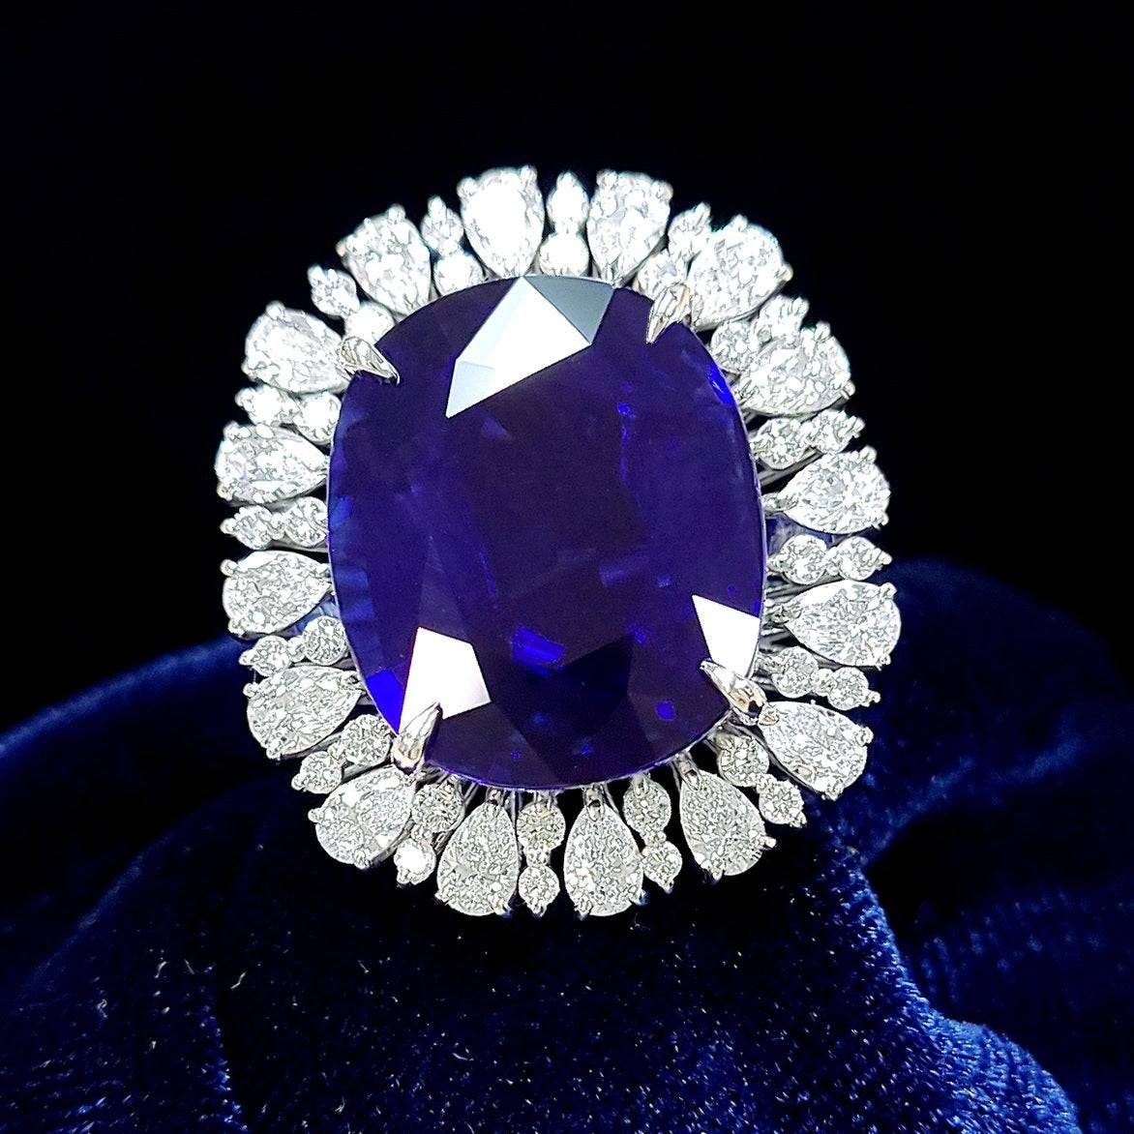
產品與服務
CGL 鑑定、設計師訂製、鑲嵌
高級珠寶與舊換新服務
定價與交易幣別：美金 USD

Slide 7
華健康
醫學美容
保養品與健康照護

Slide 8
不動產
不動產投資與資產配置

Slide 9

華投資會社
資訊工具與風控系統開發
投資有風險，本簡報不構成投資建議

Slide 10
華瑞絲俱樂部
打造萬人規模俱樂部
整合集團資源，連結線上與線下體驗

Slide 11
會員權益
平台購物享七折優惠（適用品項依平台公告）
旅遊福利、餐會、學習會
海外加盟據點參與資格（依個案合約）

Slide 12
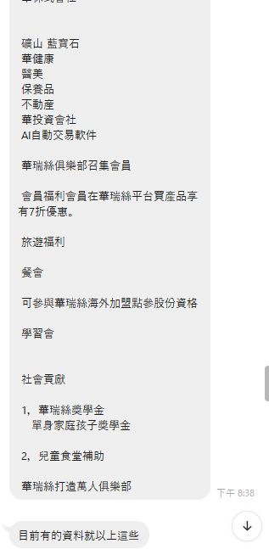
社會貢獻
華瑞絲獎學金 · 單親家庭子女
兒童食堂補助計畫

Slide 13
分級與獎勵
級別 | 小區業績（USD） | 總業績（USD） | 獎勵比例 | 備註
G | 無 | 無 | 10% | 維持 1 顆寶石庫存
V1 | 1.5 萬 | 3 萬 | 13% | 維持 1 顆寶石庫存
V2 | 6 萬 | 12 萬 | 16% | 維持 1 顆寶石庫存
V3 | 18 萬 | 36 萬 | 17% | 維持 1 顆寶石庫存
V4 | 55 萬 | 110 萬 | 18% | 維持 1 顆寶石庫存
V5 | 165 萬 | 330 萬 | 19% | 維持 1 顆寶石庫存
V6 | 350 萬 | 700 萬 | 20% | 維持 1 顆寶石庫存
V6 以上另享階梯獎勵 0.5%（詳見制度手冊）

Slide 14
制度重點
各級別寶石庫存顆數與維持條件
晉升依小區業績；以終端銷貨為核心原則

Slide 15
費用與支付
礦機費用與分期方案（USD）
支援 USDT（BEP20），手續費依公告
寶石購買、鑑定、訂製、鑲嵌、舊換新

Slide 16
鑑賞期與帳務
鑑賞期與退貨條件
獎勵發放與帳號管理規則

Slide 17
培訓與認證
寶石鑑定與銷售培訓
產品導向與事業導向課程

Slide 18
入門方案
參考門檻：10,000 + 3,000 USD
另有 1,000 + 300 USD 等方案（依套組別為準）

Slide 19
聲明與聯絡
權利義務以正式契約與平台公告為準
洽詢專線／官方管道：（請填入）

